Slide 1
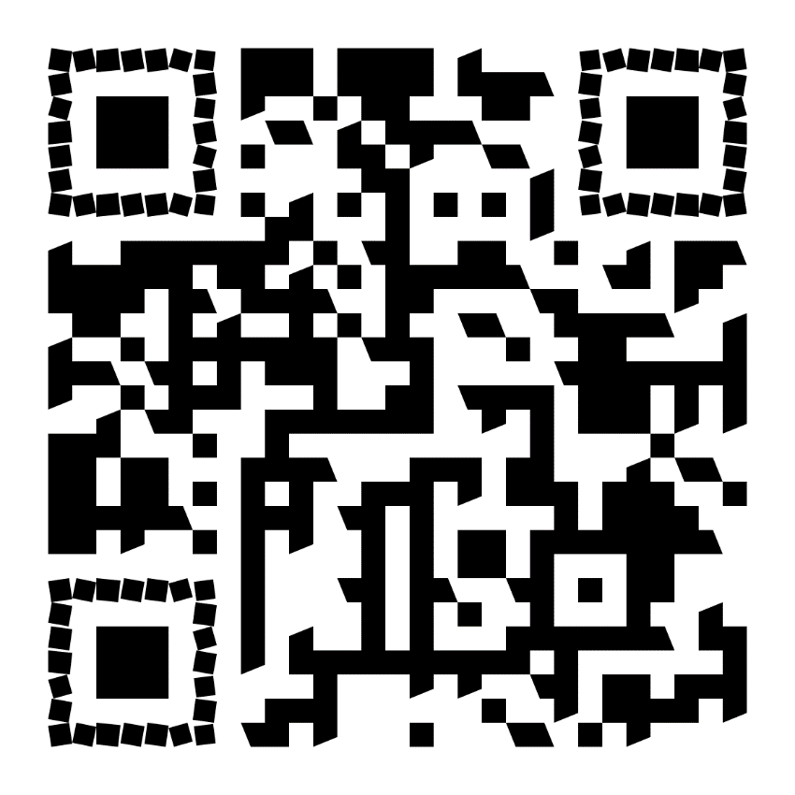
Регистрация на обучающей платформе Академии Минпросвещения России
Для обучения по программам Академии Минпросвещения России необходима регистрация на их обучающей платформе «Цифровая экосистема ДПО».
QR-код
https://education.apkpro.ru/news/49
Инструкция по регистрации и заполнению профиля.
ссылка
Notes:
Каждый сотрудник системы образования имеет право проходить курсы повышения квалификации на платформе Академия Минпросвещения, в том числе педагоги-наставники.

Slide 2
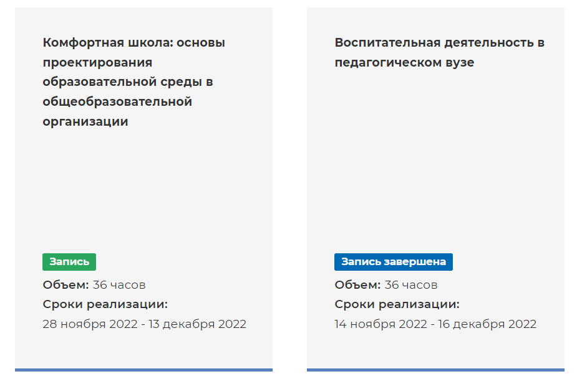
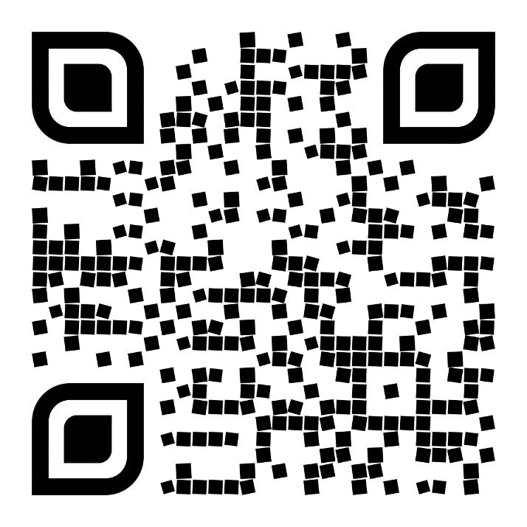
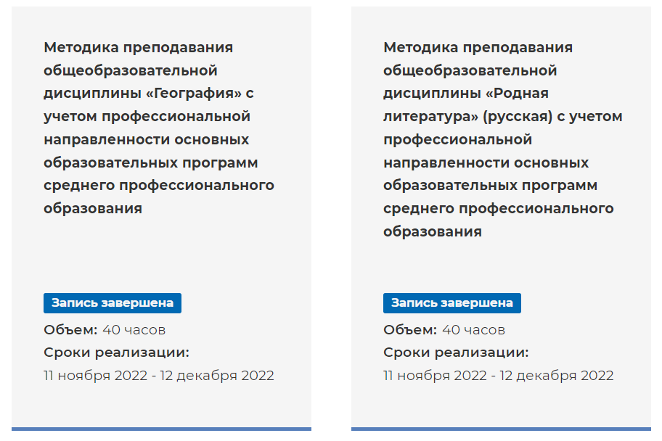
Витрина курсов Академии Минпросвещения России
Выбор программы повышения квалификации осуществляется на сайте Академии Минпросвещения России
Витрина курсов
1
https://apkpro.ru/programmy/#all
Записаться можно только на открытые курсы
Социальный заказ
2
ссылка
Национальный проект «Образование»
Однако вы можете обнаружить другие открытые курсы в своём личном кабинете
Обновление содержания общего образования
QR-код
Государственная политика обеспечения глобальной конкурентоспособности российского образования
Витрина курсов

Slide 3
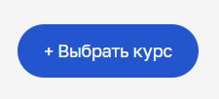
Дашборд в личном кабинете слушателя
Также вы можете записаться на курсы, расположенные в вашем личном кабинете. Для этого нужно зайти в «дашборд», нажать на кнопку «+ Выбрать курс»

Slide 4
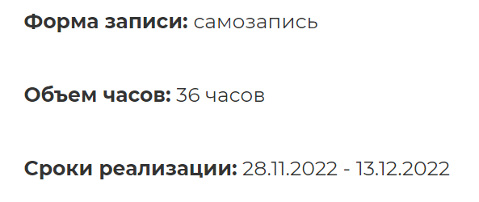
Самостоятельная запись (самозапись) или запись посредством регионального координатора?
VS
Региональный координатор программ Академии Минпросвещения

Slide 5
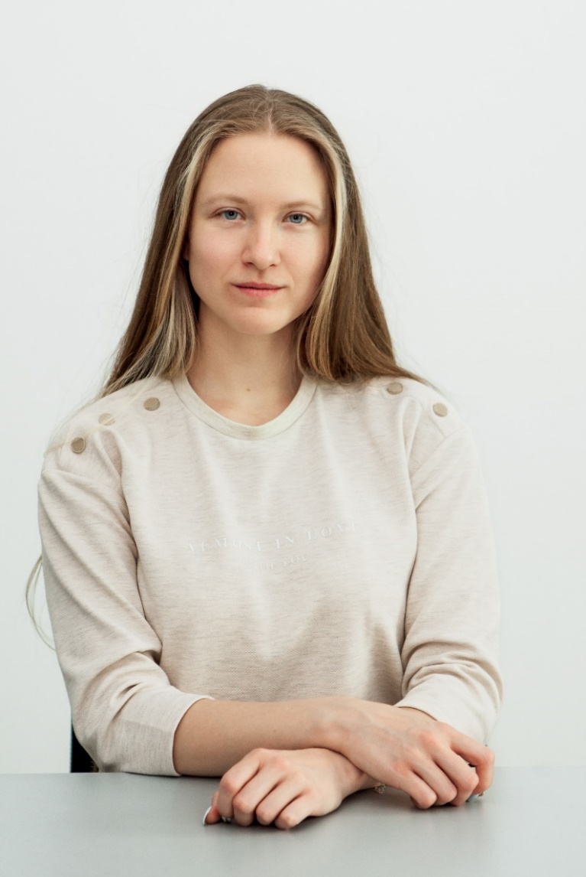
Запись на курсы посредством регионального координатора
Академия Минпросвещения России реализует ряд курсов, на которые слушатель не может записаться самостоятельно
Если слушатель не получил уведомление о наборе на курс от администрации школы, он может напрямую обратиться к региональному координатору, увидев курс на витрине курсов
При появлении таких курсов региональный координатор оповещает муниципальных координаторов (представителей управлений образования МО)
Муниципальный координатор уведомляет администрацию школы
Аверина Софья Михайловна эл. адрес: s.averina@koiro.edu.ru тел.: 8 (4012) 578-314 ГАУ КО ДПО «КОИРО»

Slide 6
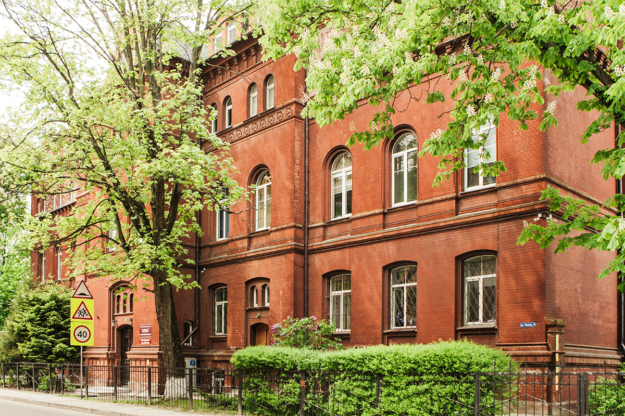
Выдача удостоверений осуществляется
По адресу: г. Калининград, ул. Томская, д. 19, каб. 109-110
Режим работы: с понедельника по пятницу с 9:00 до 18:00 (с 13:00 до 14:00 обеденный перерыв)

